Slide 1
Rust Játékbemutató
Készítette: Szabó Gergely

Slide 2
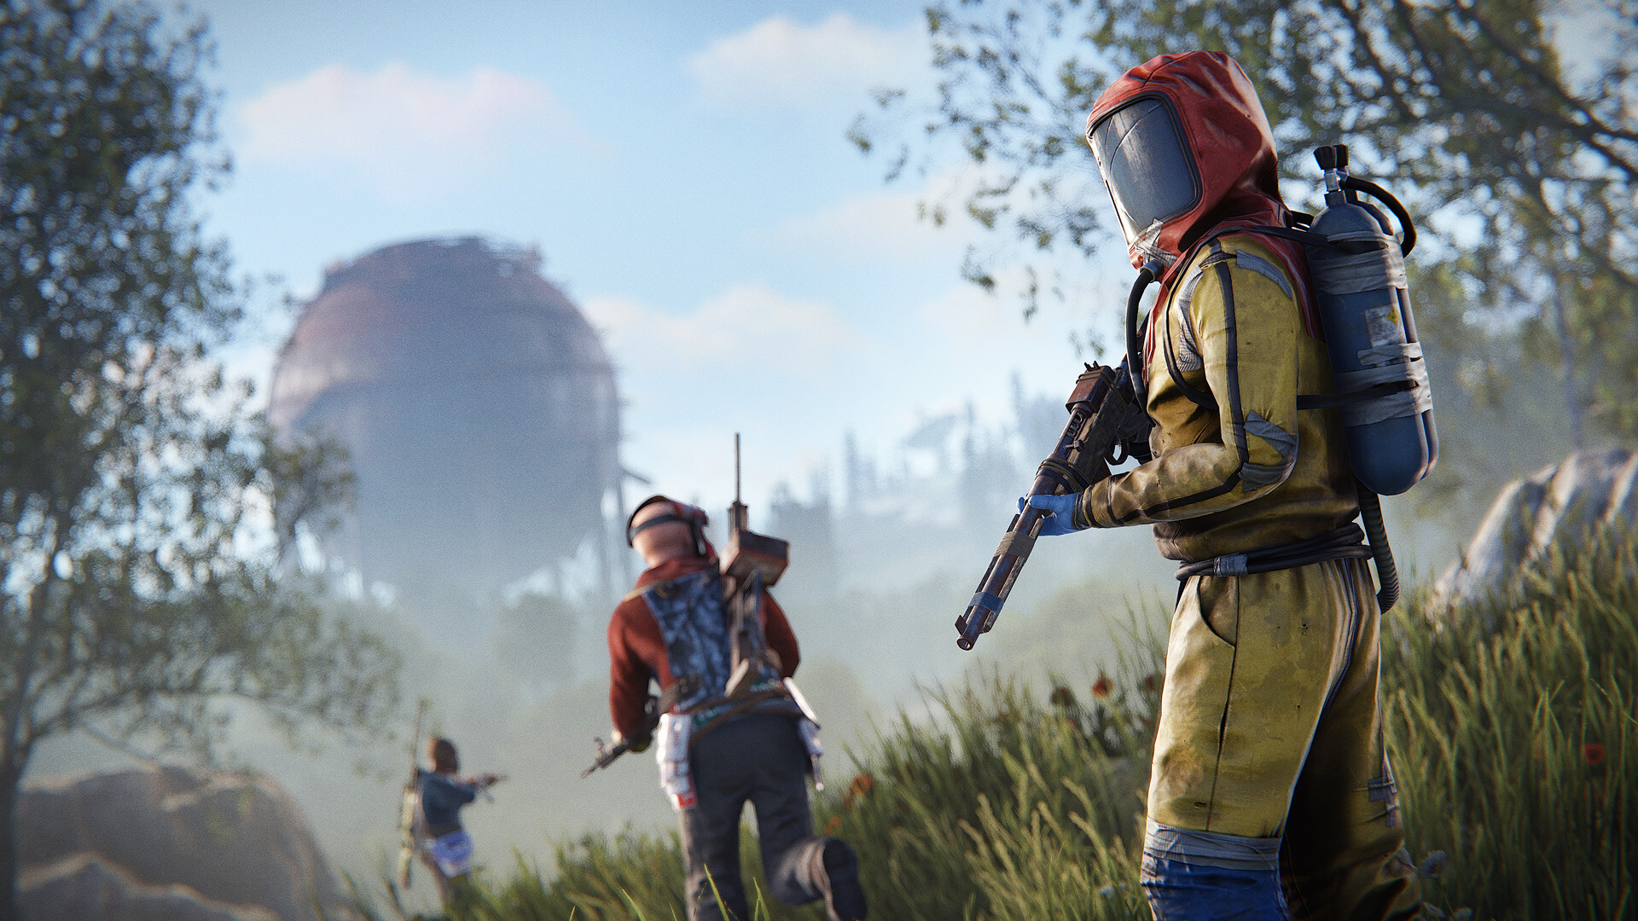
Játékmenet
Gyűjts nyersanyagokat, készíts eszközöket és fegyvereket
Építs menedéket a zord időjárás és ellenséges játékosok ellen
Szövetségeket köthetsz, vagy egyedül is küzdhetsz

Slide 3
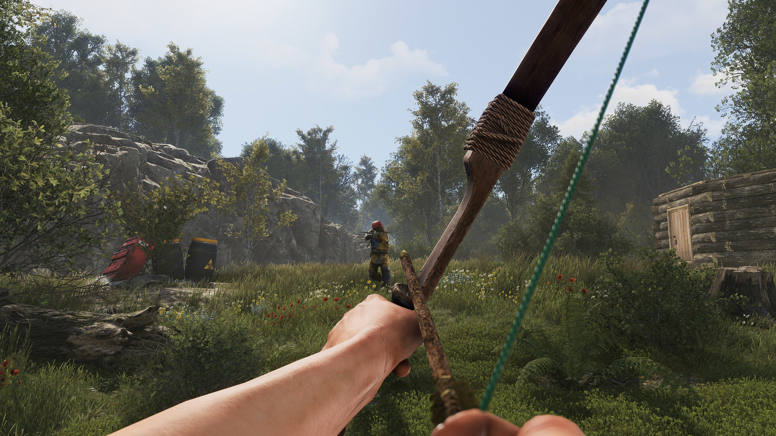
PVP és PVe
Idegesítő PvP harcok más játékosok ellen
Küzdelem farkasok, medvék stb ellen
Véd meg a bázisodat támadásoktól
Stratégiai gondolkodás és taktikai játék

Slide 4
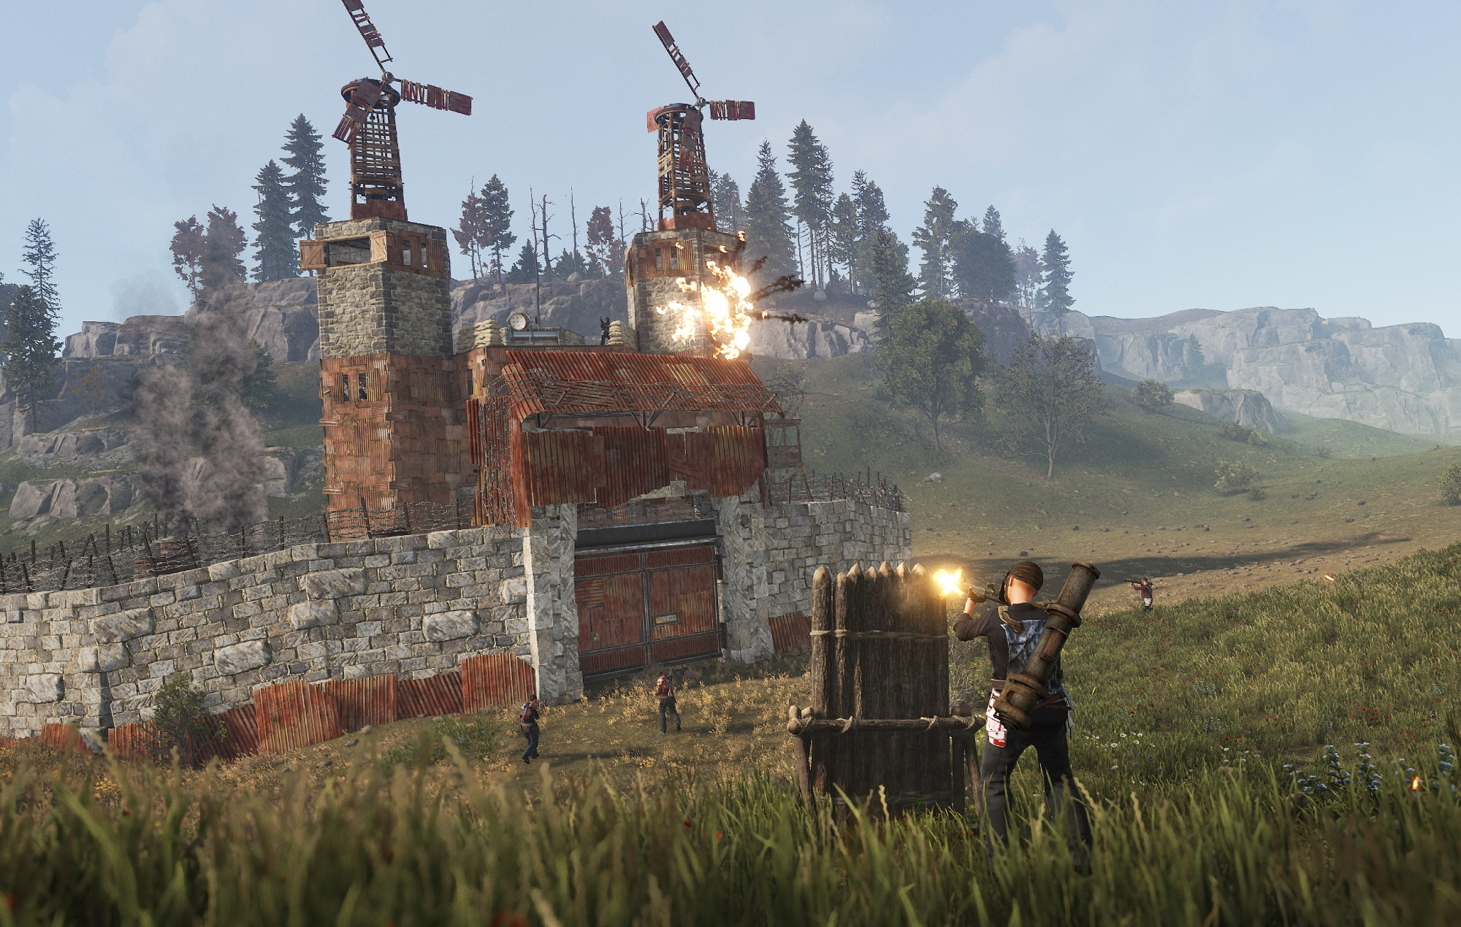
Építkezés
Rengeteg építési lehetőség
Kisebb kunyhóktól hatalmas erődítményekig
Egyedi építészeti stílusok
Védd meg a bázisodat csapdákkal

Slide 5
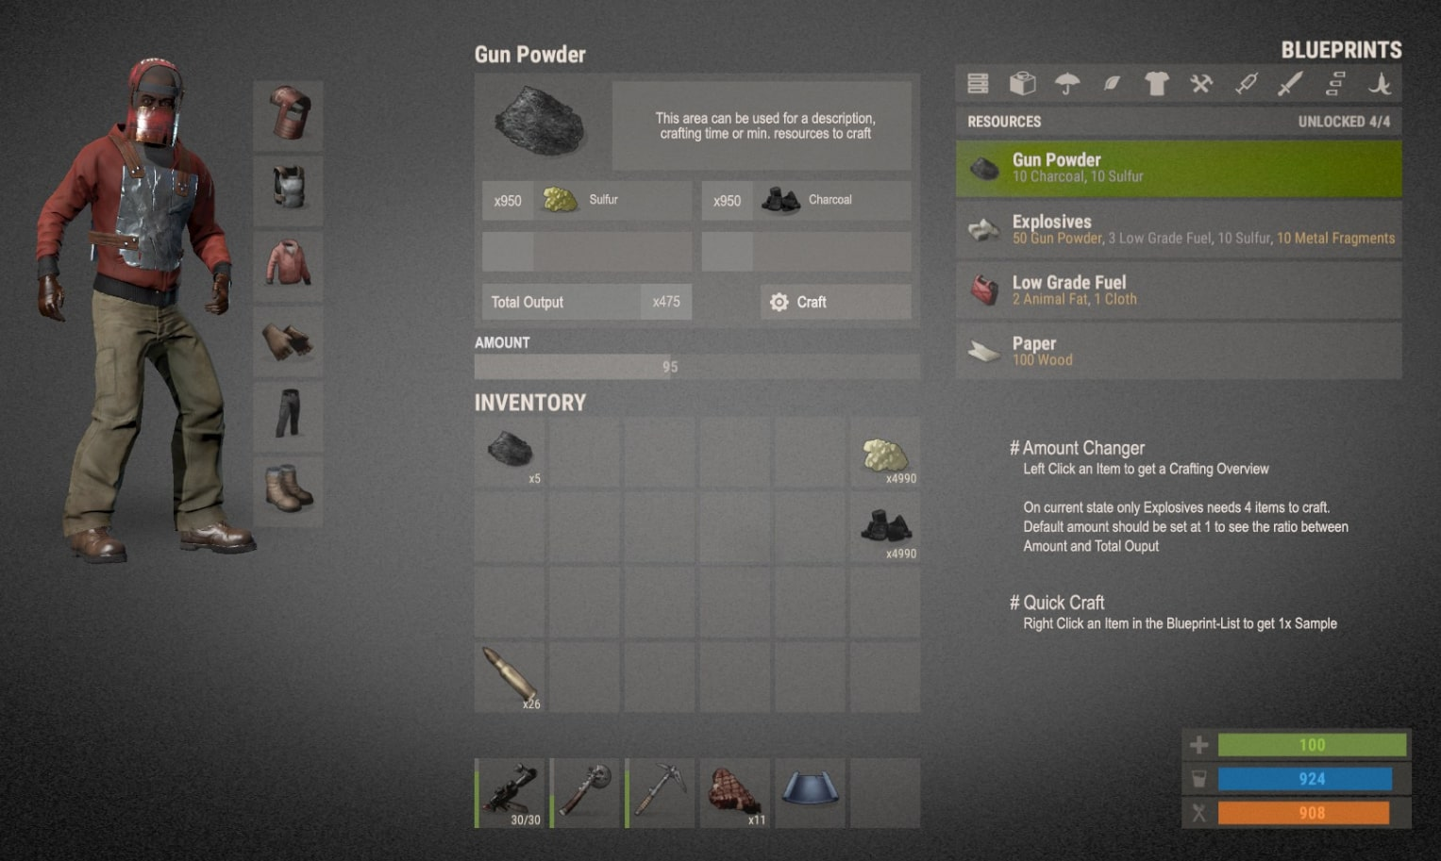
Craft
Fejlett crafting rendszer
Kőeszközöktől a modern fegyverekig
Gyógyszerek, páncélzatok és lőszerek készítése
A fejlődés kulcsa a hatékony crafting

Slide 6
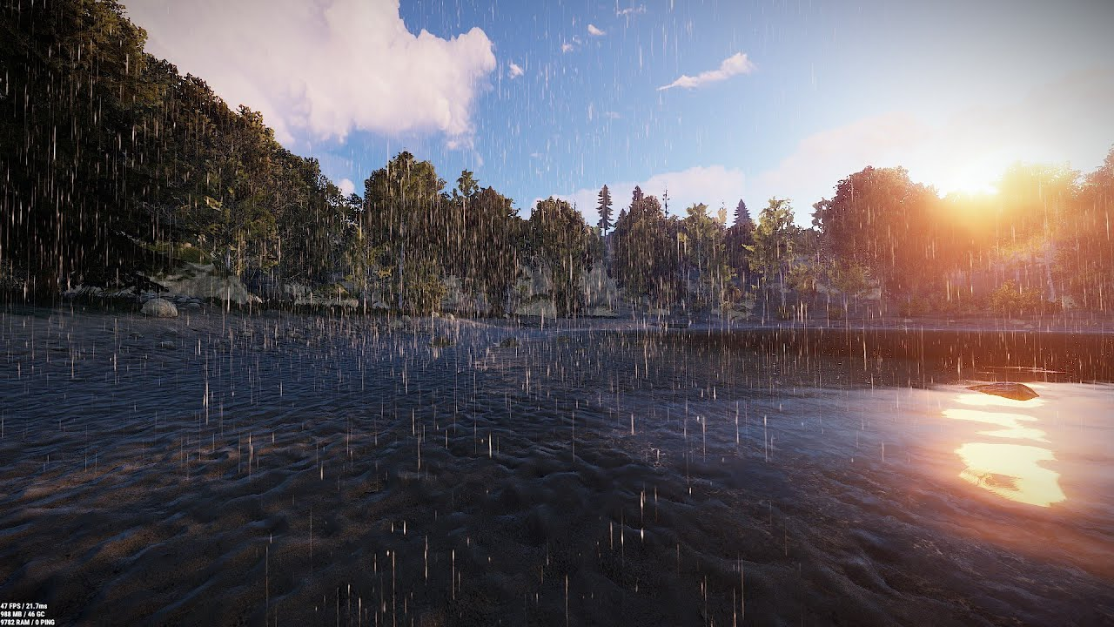
MAP
Változatos környezetek: sűrű erdők, havas hegycsúcsok, forró sivatagok
Dinamikus időjárási rendszer: napfény, eső, hóvihar
A környezet befolyásolja a játékot

Slide 7
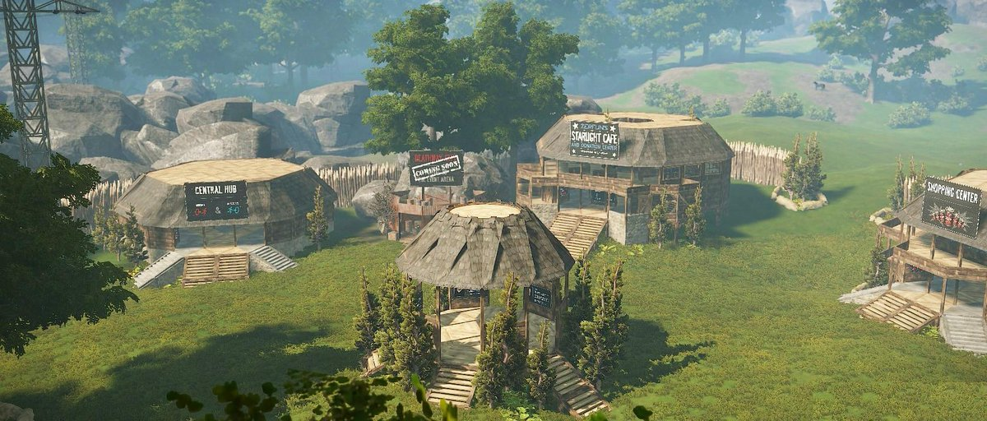
Közösség
Szövetségek kötése más játékosokkal
Közös bázisépítés és erőforrásgyűjtés
Koordinált támadások más csoportok ellen

Slide 8
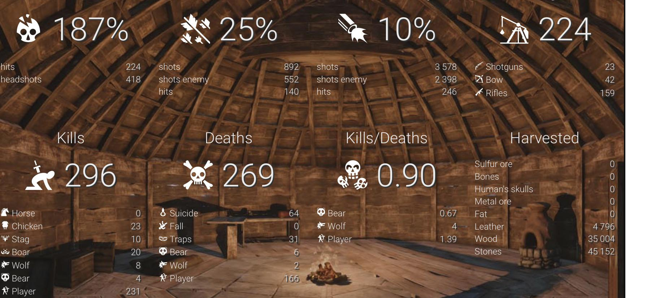
Fejlődés
A tapasztalat által új képességek elsajátítása
Fejleszd harci és túlélő képességeidet
Specializálódj különböző területekre
A folyamatos fejlődés a siker kulcsa

Slide 9
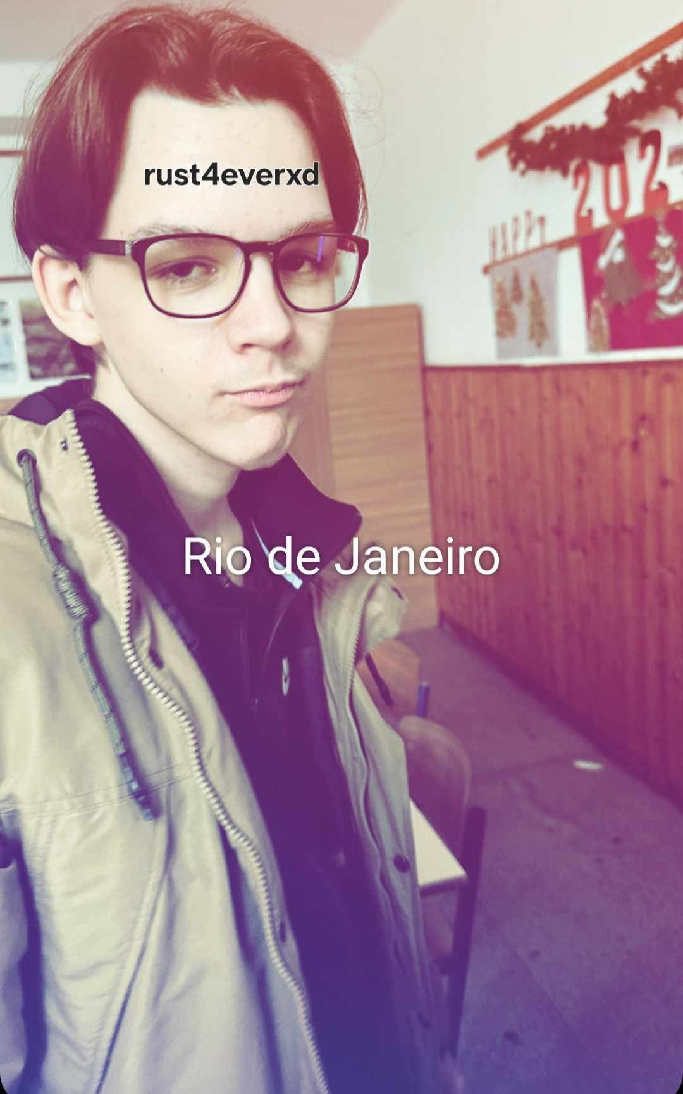

Köszönjük a figyelmet!

